Slide 1
Tìm hiểu về ReactJS và xây dựng trang web bán linh kiện máy tính
Bài Tiểu Luận
Học phần: COMP104402 – Nhập môn công nghệ phần mềm
Giảng viên hướng dẫn: TS. Trần Sơn Hải
Nhóm sinh viên thực hiện:
Nguyễn Ngọc Phương Quỳnh — 4501104195
Huỳnh Thị Thanh Ngân — 4501104151
Phạm Duy Minh — 4501104145
Lê Ái Quốc Vinh — 4501104277

Slide 2
Tóm tắt
01
02
03
04
05
06
Tìm hiểu các nguồn tài liệu tham khảo liên quan
Hệ thống hoá các kiến thức đã tìm hiểu thành sơ đồ tư duy
Nghiên cứu cách cài đặt và chạy ví dụ đầu tiên "HelloWorld".
Nghiên cứu cách hiện thực các ví dụ theo hướng dẫn có sẵn.
Áp dụng vào tình huống ứng dụng thực tế.
Quá trình xây dựng ứng dụng có thể hiện các bước cơ bản
trong quy trình phát triển phần mềm.

Slide 3
1. Các nguồn tài liệu tham khảo

Slide 4
Blogs
Youtube
Ebooks
Courses – React
What is React?
ReactJS: Tìm hiểu thông qua ví dụ
What is React and How to Master It?
ReactJS có gì lợi hại mà Lazada, Tiki, Shopee, Sendo và các trang thương mại điện tử
lớn khác đều đang sử dụng?
Learn React In 30 Minutes
React JS - React Tutorial for Beginners
React JS Course for Beginners - 2021 Tutorial
Advanced React Patterns, Performance, Environment and Testing
Full React Course 2020 - Learn Fundamentals, Hooks, Context API, React Router, Custom Hooks
ReactJS Blueprints
The React Handbook
The Road To Learn React
Lập Trình React Thật Đơn Giản
Learning React: Functional Web Development With React and Redux

Slide 5
2. SƠ ĐỒ TƯ DUY CÁC KIẾN THỨC ĐÃ THAM KHẢO

Slide 6
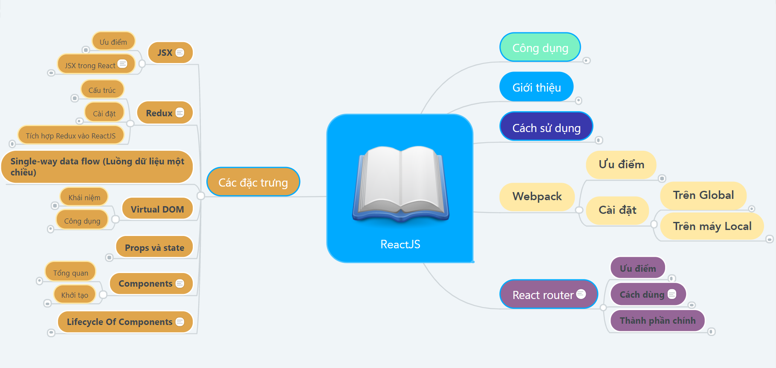

Slide 7
3. Cài đặt và chạy “Hello World”

Slide 8
Cài đặt ReactJS
Kiểm tra phiên bản
Download file cài đặt ở trang chủ NodeJS https://nodejs.org/en/
Tiến hành cài đặt như bình thường
Mở Command Prompt lên và nhập
node -v

Slide 9
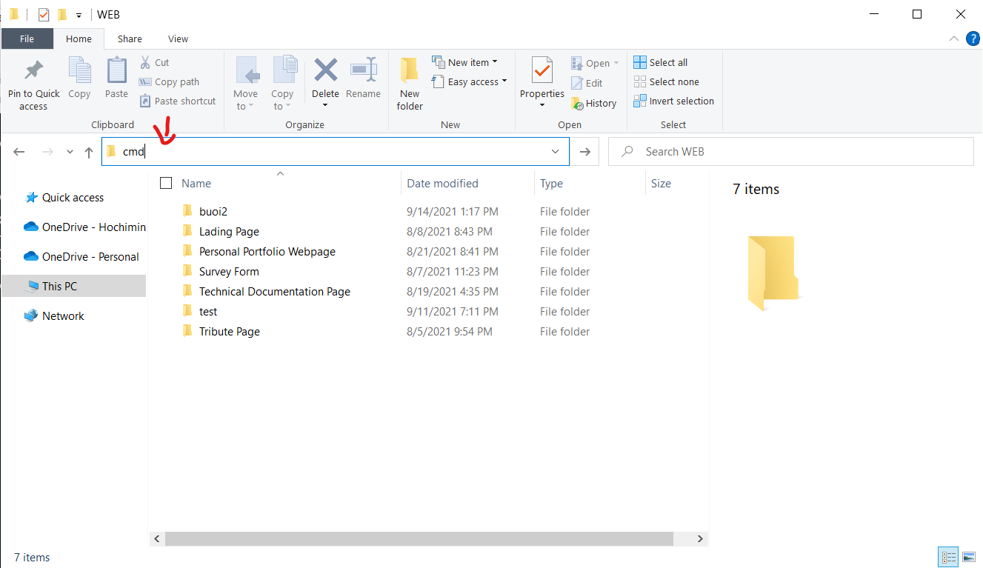
Tạo chương trình “Hello World” bằng ReactJS
  Để tạo chương trình đầu tiên bằng React, ta phải cài thêm package:
  npm i --g create-react-app
    -g có nghĩa là package này có thể được gọi từ bất cứ đâu trên máy tính
  Khởi động Explorer, chọn thư mục tuỳ ý để lưu chương trình,
  từ thanh địa chỉ, nhập lệnh “cmd” để gọi Command Prompt

Slide 10
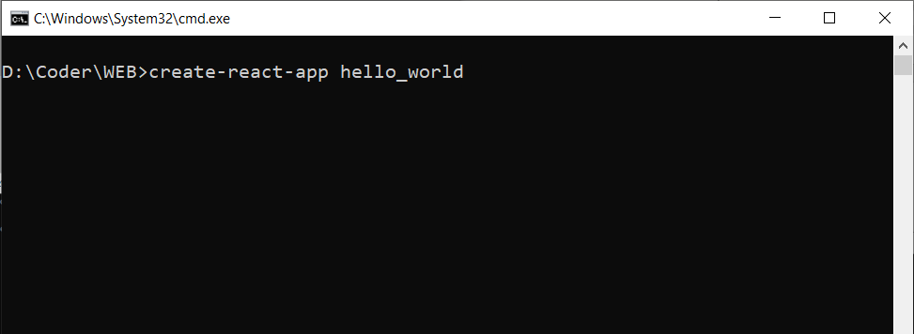
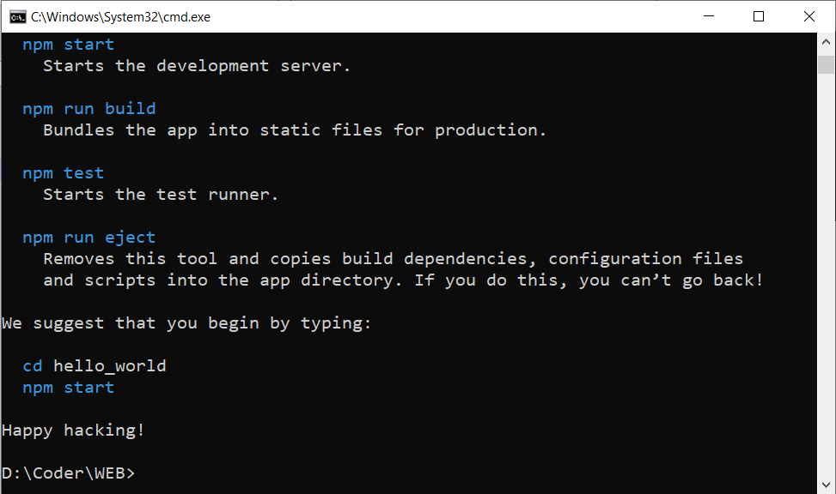
Gõ vào CMD dòng lệnh sau: create-react-app <tên Project>
(lưu ý tên Project không được viết hoa)
Hệ thống sẽ tự động cài đặt những package cần thiết cho chương trình
Sau khi cài đặt xong, màn hình sẽ hiển thị như sau:

Slide 11
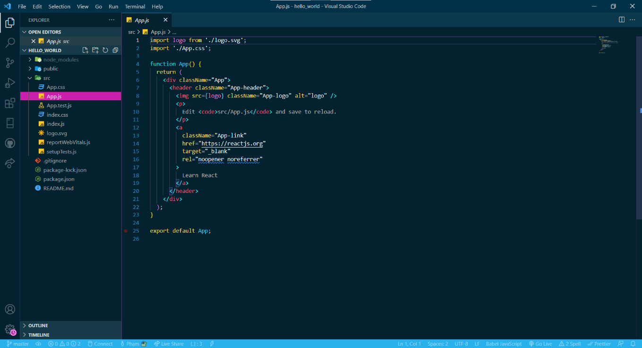
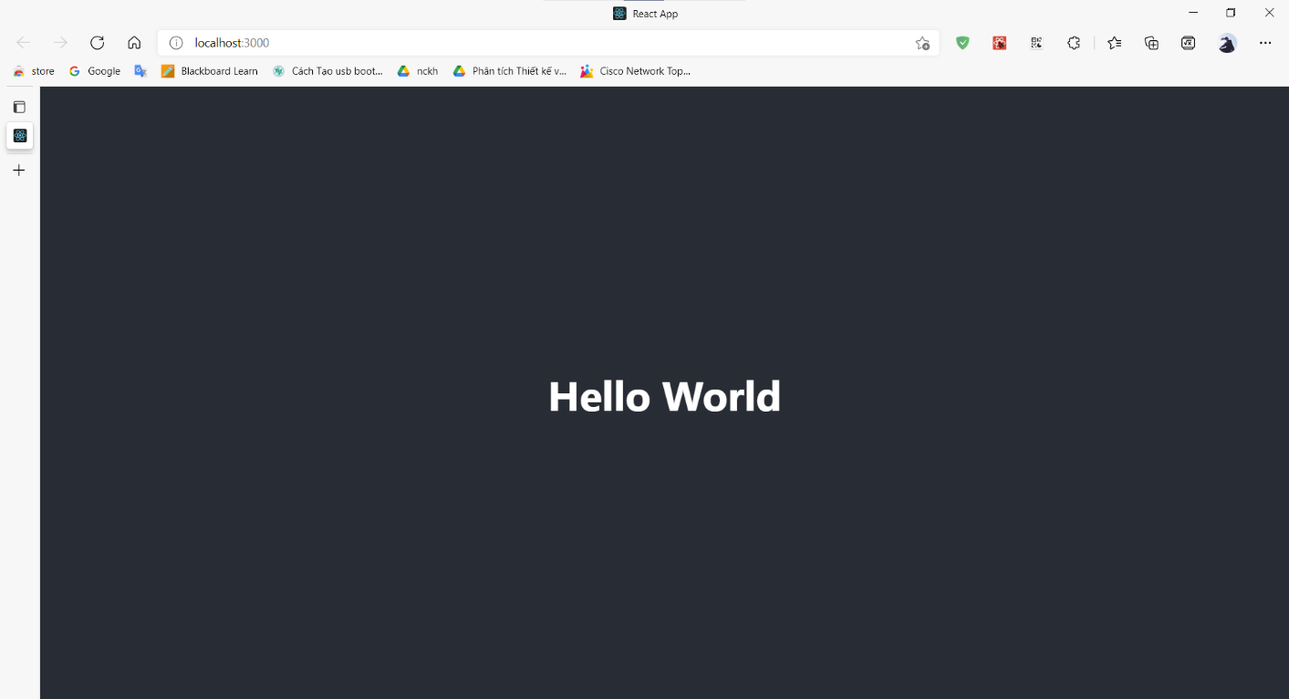
Nhập lệnh: npm start để bắt đầu khởi tạo chương trình
Sau đó tiến hành chỉnh sửa source code trong file App.js và lưu file.
Và đây là kết quả

Slide 12
4.
HIỆN THỰC HOÁ TO-DO LIST

Slide 13
Thực hiện các bước hướng dẫn ở phần 3 để tạo ra một workspace mới
Tiếp theo, tạo 1 thư mục components bên trong thư mục src
Trong thư mục components, tạo ra 2 file Todo.js và TodoList.js
Cài thêm một số components của Atlassian để thuận tiện trong quá trình code:
npm i @atlaskit/button @atlaskit/textfield @atlaskit/icon
Cài thêm --save styled-components để có thể resolve styled-components
npm i --save styled-components

Slide 14
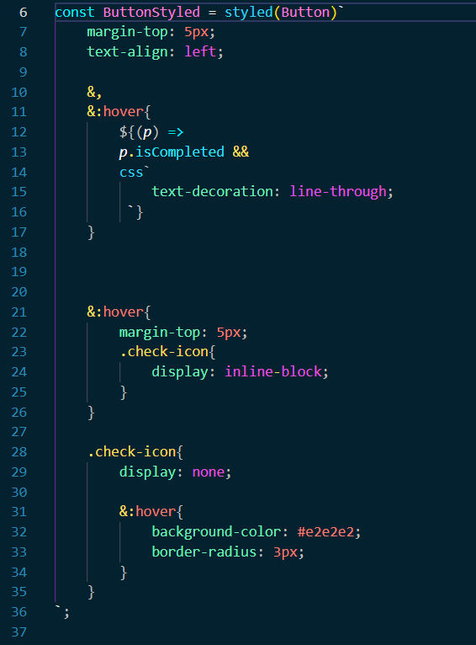
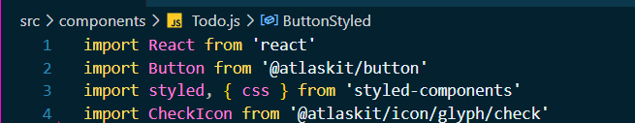
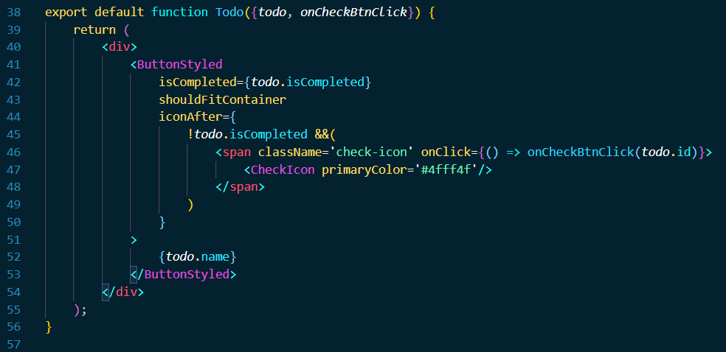
Xây dựng các components
Component To-do
Thêm một chút CSS:
Import các thư viện cần dùng:
Xây dựng giao diện component:

Slide 15
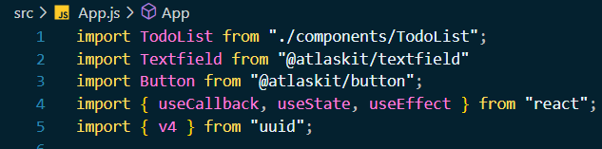
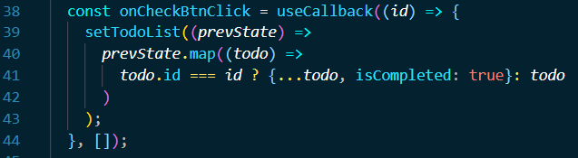
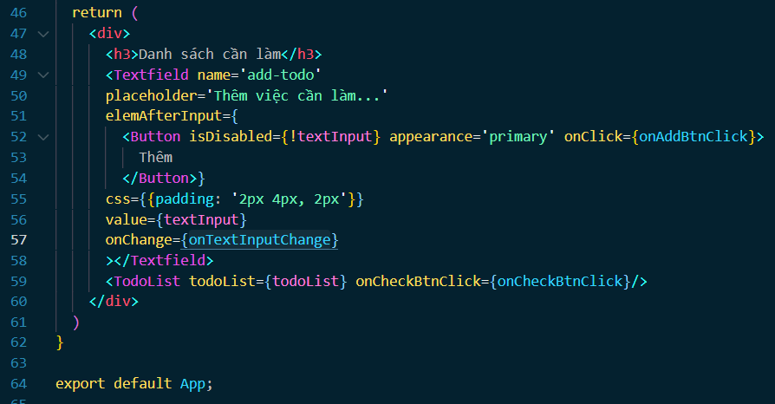
Xây dựng component To-do List
Xử lý sự kiện nút check hoàn tất công việc
Import các thư viện và component To-do List
Khởi tạo các biến lưu công việc & hàm xử lý
Sắp xếp components, thêm các hàm xử lý
Xử lý sự kiện nhập công việc

Slide 16

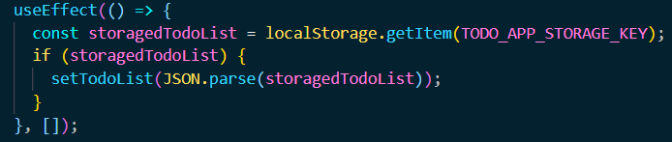
Lưu các công việc vào Local Storage trên trình duyệt
Khởi tạo key
Lưu vào Local Storage
Truy xuất dữ liệu từ Local Storage

Slide 17
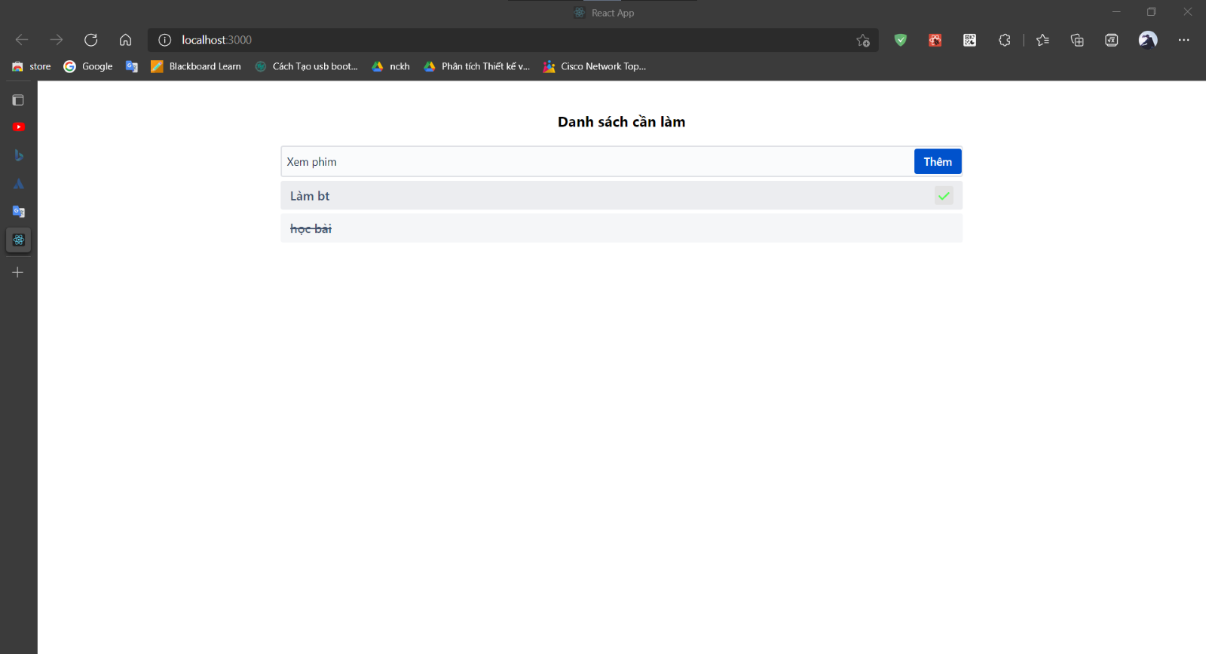
Kết quả
Source code: https://github.com/minh0812/todo-list

Slide 18
5.
REACTJS VÀ NHỮNG ỨNG DỤNG THỰC TẾ

Slide 19
Mang lại trải nghiệm UI mượt mà hơn
Không cần phải load lại trang web khi có sự thay đổi phần tử
Thuận tiện việc bảo trì code
React chia một giao diện lớn thành nhiều thành phần giao diện (components) riêng biệt, và giữa các thành phần giao diện này giao tiếp với nhau thông qua props (properties) hoặc state.
Như vậy sẽ dễ phát triển cũng như có thể tái sử dụng lại các component này ở một project khác hoặc một trang khác cần đến nó.
React hỗ trợ SEO (Search Engine Optimization) rất tốt
Thay vì sử dụng toàn bộ ứng dụng là code ReactJS, những thành phần nào quan trọng và phức tạp đòi hỏi trải nghiệm người dùng cao sẽ viết bằng ReactJS và sau đó build, đóng gói và cho nó hiển thị vào một phần nào đó của giao diện mà thôi, phần code còn lại thì không sử dụng ReactJS.
ReactJS là một thư viẹn JavaScript được Facebook cùng cộng đồng các nhà phát triển tạo ra và duy trì.
Nó được dùng để xây dựng UI trên cả 2 nền tảng Web và Mobile.

Slide 20
6.
QUY TRÌNH
XÂY DỰNG ỨNG DỤNG

Slide 21
Sử dụng Mô hình thác nước (Water fall)
Requirements
System Design
Implementation
Testing
Deployment
Maintenance

Slide 22
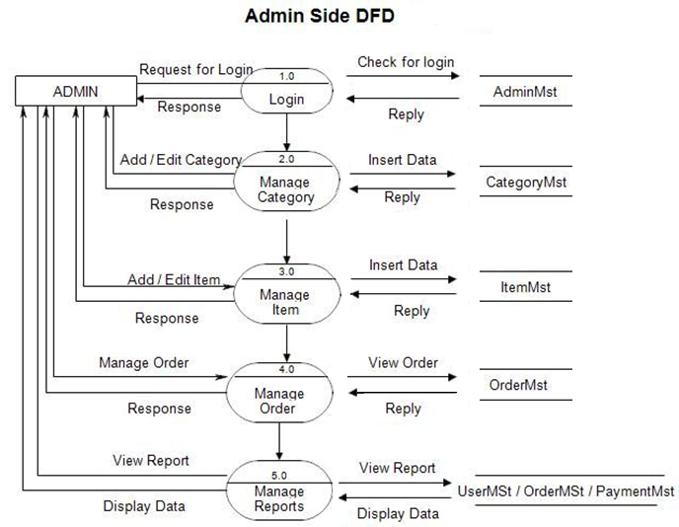
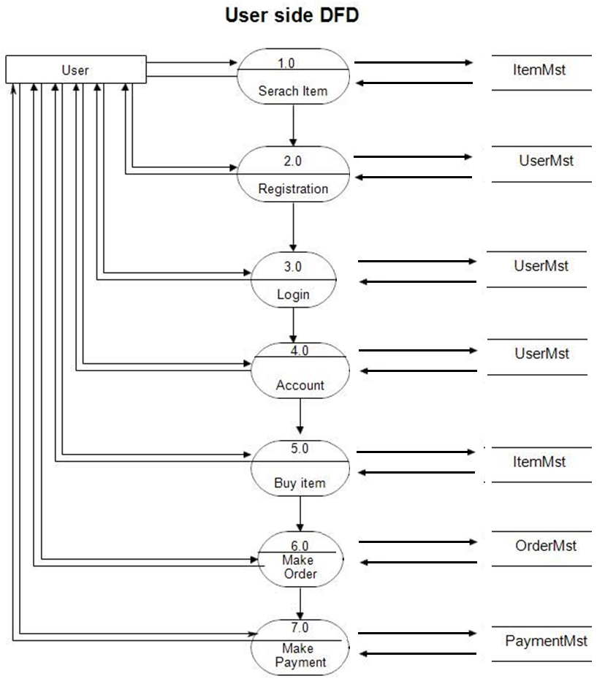
Phân tích yêu cầu (Requirements)
Data Flow Diagram (DFD)
Admin’s side
User’s side

Slide 23
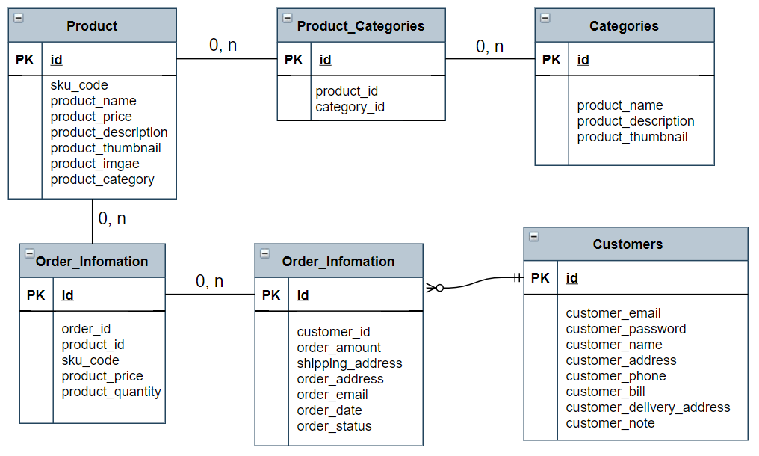
Entity Relationship Diagram (ERD)

Slide 24
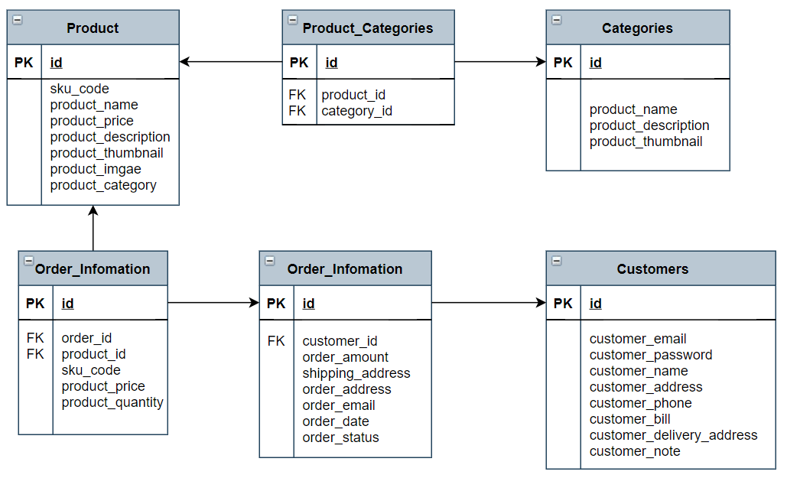
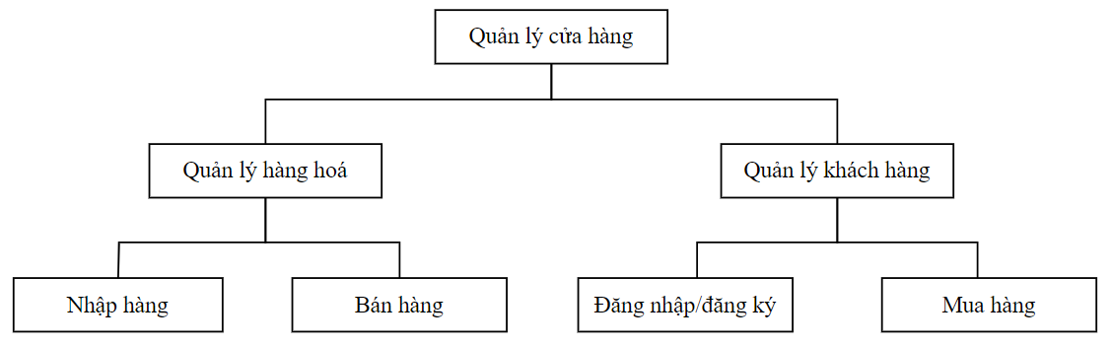
Thiết kế (Design)
Physical Data Model (PDM)
Module các chức năng

Slide 25
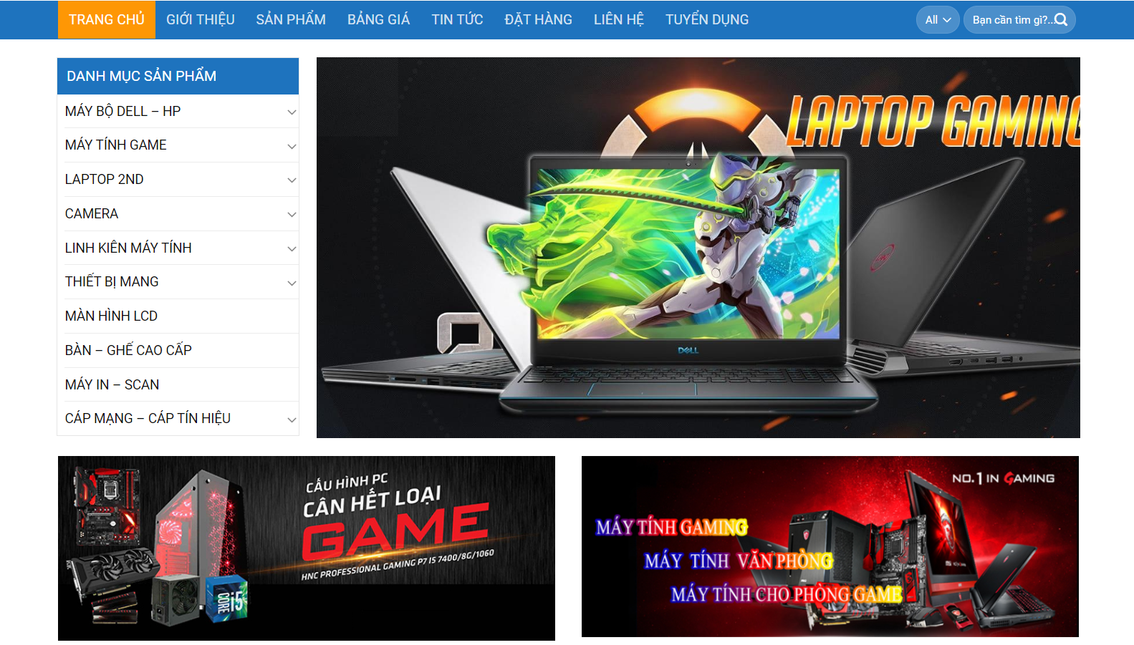
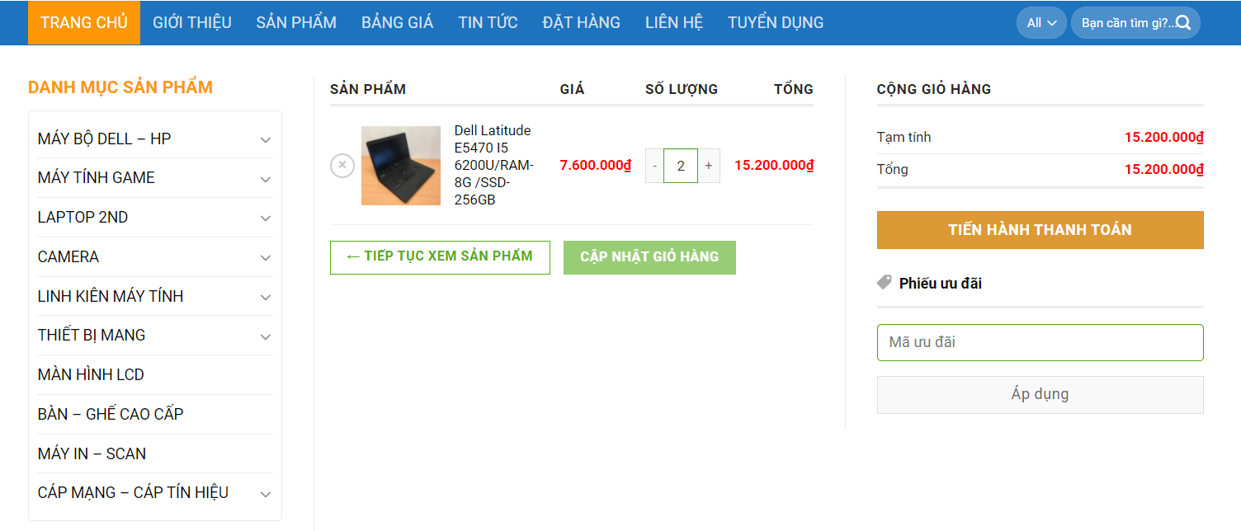
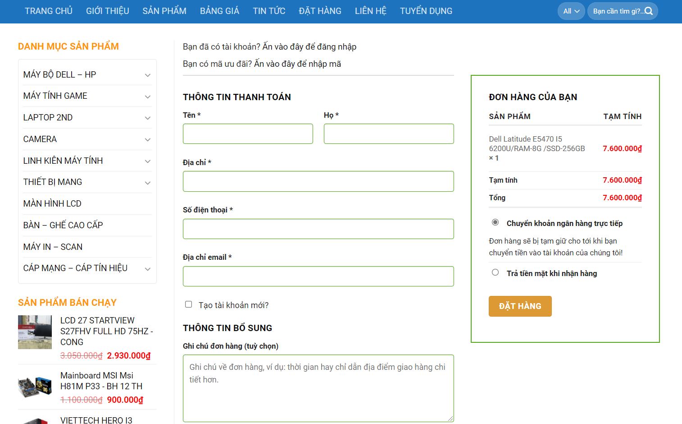
Thiết kế giao diện
Trang chủ
Giao diện đặt hàng

Slide 26
Cài đặt (Implementation)
Kiểm tra (Testing)
Tạo cơ sở dữ liệu dựa trên PDM
Tạo giao diện trang chủ, đăng nhập,
đăng ký, sản phẩm, đặt hàng
Cài đặt các xử lý đặt hàng, giỏ hàng.
Kiểm tra lỗi giao diện
Kiểm tra lỗi đặt hàng
Kiểm tra khâu đăng ký
Kiểm tra hiệu suất trang web
Triển khai (Deployment)
Bảo trì (Maintennance)
Đóng gói source code
Cài đặt thử nghiệm với dữ liệu thật của khách hàng
Hướng dẫn sử dụng
Hỗ trợ sửa lỗi
Theo dõi thay đổi yêu cầu
Nâng cấp

Slide 27

Phần trình bày của nhóm bao gồm những nội dung trên.
Cảm ơn thầy đã theo dõi!

